Slide 1
Nacka stad på västra sicklaön växer fram

Slide 2
Nacka stad 2030
14 000 NYA BOSTÄDER
10 000 NYA ARBETSPLATSER

Slide 3
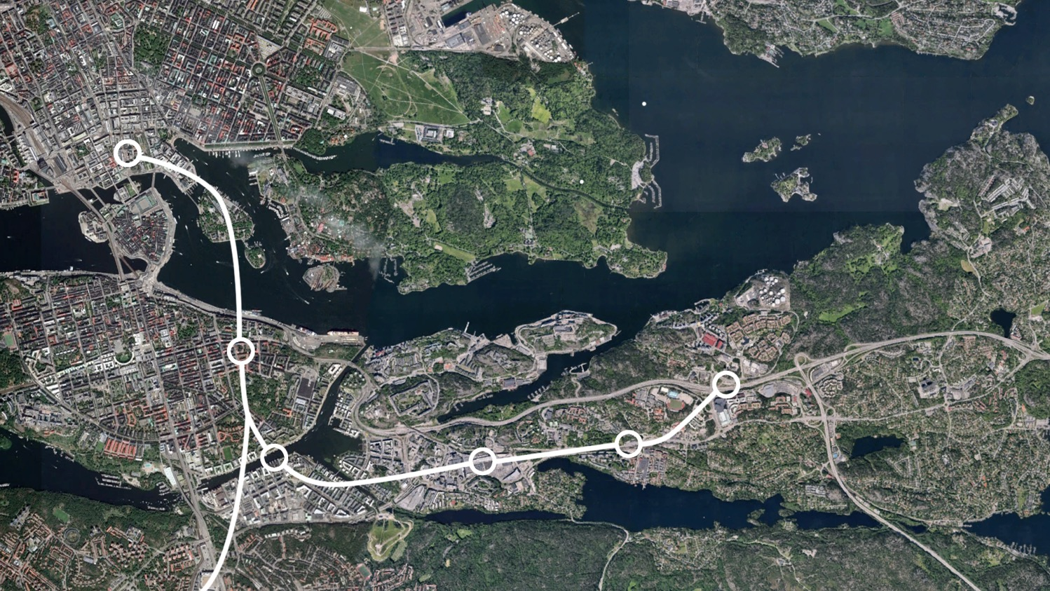
Tre tunnelbanestationer i nacka
KUNGSTRÄDGÅRDEN
SOFIA
NACKA
HAMMARBY KANAL
JÄRLA
SICKLA
GOOGLE EARTH
IMAGE © 2018 DIGITAL GLOBE

Slide 4
Nacka stad nära och nyskapande

Slide 5
Här är det nära till allt: mötesplatser, natur och kultur – stadens puls, lugna platser och varandra.

Slide 6
Här är det enkelt att leva och arbeta – att gå, cykla och åka kollektivt.

Slide 7
Här får du möta det oväntade – en mångfald av arkitektur, uttryck och människor – med ett aktivt liv mellan husen.

Slide 8
Här skapar vi en levande och hållbar stad för alla – där det kuperade landskapet, vattnet och platsens historia ger staden karaktär.

Slide 9
Här utvecklar vi staden i samspel med andra – tänker nytt, långsiktigt och innovativt.

Slide 10
Vill du veta mer?
Gå in på nacka.se/stad

